Slide 1
Alternativt urval – erfarenhetsbaserad kunskap som urvalsgrund vid antagning till socionomprogram
Veronica Ekström, docent i socialt arbete, Marie Cederschiöld Högskola
Anette Bolin, professor i socialt arbete, Högskolan Väst
Martin Molin, professor i socialt arbete, Högskolan Väst
Jirayr Arag, adjunkt i socialt arbete, Högskolan Väst
Notes:
Kort inledning om presentationens innehåll och upplägg (utifrån vad som utlovats i abstract nedan)
ABSTRACT
Konferens om socionomutbildningen CSA & FSSOC.
14 november 2024
Alternativt urval – erfarenhetsbaserade kunskaper som urvalsgrunder vid antagning till socionomprogram.
Alternativa urval finns på flertal akademiska professionsutbildningar i Sverige, exempelvis vid läkarutbildning, tandläkarutbildning, idrottslärarutbildning och arkitektutbildning m fl. Urvalsgrunderna skiljer sig åt men det gemensamma är att sökande till högre akademiska professionsstudier ska få chans att visa praktiska färdigheter, arbetslivserfarenheter, personlig lämplighet och motivation som är särskilt värdefullt för den sökta utbildningen. Denna urvalsform är en kompletterande väg in i högre studier utanför meritpoäng via betyg eller högskoleprov. Två socionomutbildningar som har erfarenheter av arbete med alternativt urval är Marie Cederschiöld högskola samt Högskolan Väst. Syftet med presentationen är 1) att beskriva urvalsprocessen vid båda lärosätena samt jämföra och diskutera för- och nackdelar, samt 2) att problematisera konsekvenser för studenter och lärosäten som använder sig av denna form av antagning. Tema så som genomströmning, hur lärosätena tar vara på det som betraktades som särskilt ”värdefullt” vid alternativt urval, men också om detta ”värdefulla” aggregeras och relateras till pedagogiska arbetsformer inom ramen för utbildningens upplägg. Forskning har exempelvis visat att läkarstudenter som antagits via alternativt urval klarar sina studier lika bra som andra urvalsgrupper (Bågedahl-Strindlund m fl, 2008). Även studier om tandläkarstudenter poängterar att känslan av att bli utvald via alternativt urval bidrar till ökad motivation som gynnar genomströmningen (Röding, 2005).
Presentatörer:
Veronica Ekström, docent i socialt arbete, Marie Cederschiöld högskola
Anette Bolin, professor i socialt arbete, Högskolan Väst
Martin Molin, professor i socialt arbete, Högskolan Väst
Jirayr Arag, adjunkt i socialt arbete, Högskolan Väst

Slide 2
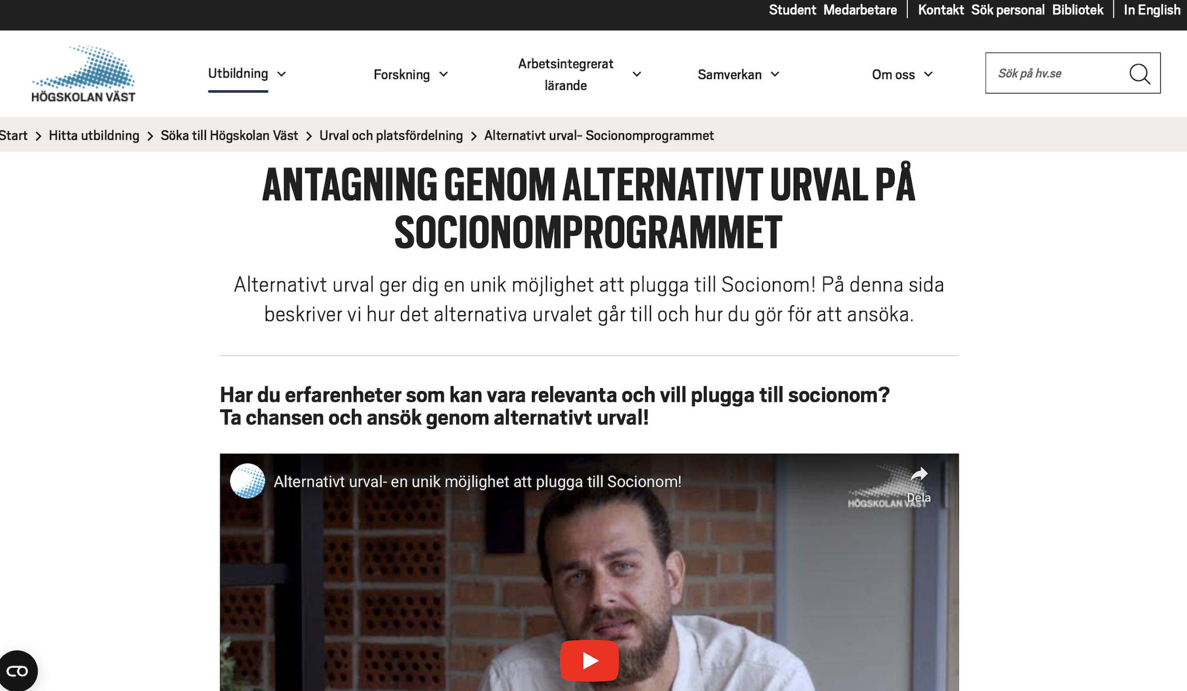
Varför alternativt urval?
Så här kan information om alternativt urval se ut – film
Notes:
Från hemsidan: …alternativt urval baseras på den sökandes personliga erfarenheter och förmågor som kan vara relevanta för utbildning och arbete inom området

Slide 3
Varför alternativt urval?
”Genom vårt alternativa urval möjliggör vi för studenter som har relevant tidigare erfarenhet och bakgrund och som är särskilt motiverade att läsa vår socionomutbildning för att efter utbildningen kunna bidra till socialt arbete genom sitt yrkesliv att komma in på programmet trots att de inte klarar konkurrensen via det traditionella urvalet (betyg, högskoleprov och folkhögskola).”
Marie Cederschiöld högskola

Slide 4
Antagningsprocessen
HÖGSKOLAN VÄST
Årligt antag på hösten
1/3 alternativt urval, 1/3 betyg, 1/3 högskoleprov
Tre moment:
personligt brev (motiv, förväntningar och erfarenheter) mall/poängsättning
intervju med lärare och yrkesverksamma i socialt arbete (motivation, social kompetens, empati, psykologisk beredskap, mognad) mall/poängsättning samt
skriftlig uppgift (i skrift problematisera och reflektera)
MARIE CEDERSCHIÖLD HÖGSKOLA
Årligt antag på hösten
40-50 procent via alternativt urval
Två moment:
personligt brev (erfarenhet av socialt arbete som yrke, studier eller personliga erfarenheter samt förmåga att reflektera kring detta)
intervju med två yrkesverksamma socionomer (motivation, livserfarenhet, klara högskolestudier)

Slide 5
Högskolan Väst
Utfall och erfarenheter
 | Antal sökande AU | Antal antagna AU (samt totalt campus Trollhättan) | Genom-strömning AU | B1/HP
2021 | 97 | 20 (53) | 12 reg T7 | 19,0/0,9
2022 | 103 | 23 (63) | 21 reg T5 | 18,3/0,85
2023 | 78 | 21 (62) | 19 reg T3 | 18,4/0,85
2024 | 87 | 25 (70) | 24 reg T1 | 18,4/0,85
Något högre genomsnittsålder (få under 24 – dubbelt så många över 35)
AU i relation till antagningspoäng som krävs – motiverande, fått en chans
Inga större skillnader avseende kön, studentprestationer och genomströmning
Resurser – 240 timmar (samordning och lärartimmar + SYV)
Notes:
12 reg (TG – har tidigare soc ped kandidat examen)
Varierar mellan åren avseende kön, bakgrund – screeningverktyg fångar verkligen erfarenheterna

Slide 6
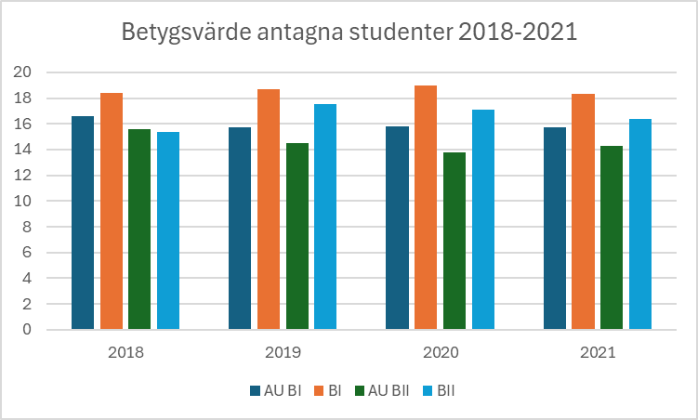
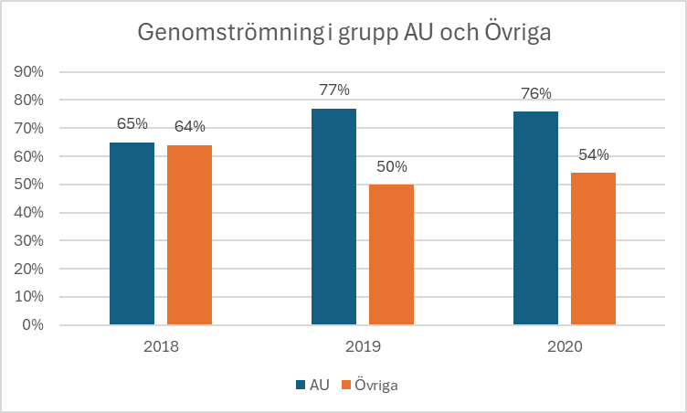
Marie Cederschiöld högskola Antagna studenter 2018-2021 samt genomströmning 2018-2020
Meriter_kön_ålder_2018-2021.xlsx
Något lägre betygsvärde i AU-gruppen
Något högre genomsnittsålder i AU-gruppen
Inga större skillnader vad gäller kön
Bättre genomströmning i AU-gruppen bortsett från 2018
Resurser: 210 h plus tid för samordning och administration

Slide 7
Vad blir skillnaden med alternativt urval?
Något lägre antagningspoäng.
Något högre genomsnittsålder.
Ingen större skillnad vad gäller genomströmning vid Högskolan Väst. MCHS har bättre genomströmning i AU-Gruppen.
Bidrar med erfarenhet och dynamik i det kollektiva lärandet!

